Slide 1


婦女權益大步走--性別培力
王淑楨 博士
iris0922@hotmail.com
0928-450-538
115/11/08

Slide 2
自我介紹
臺北大學社工系兼任助理教授
銘傳大學犯防系兼任助理教授
行政院原子能委員會性騷擾申訴調查處理委員會委員
文化部資產局性騷擾申訴調查委員會委員
交通部公路局工程材料技術所性別平等工作小組委員
交通部公路局工程材料技術所性騷擾防治委員會委員

Slide 3
課程大綱
一、性別平等三大法
一、性別議題統計
二、性別相關法規
115/11/08

Slide 4
性別平權
性別主流化觀點也是兩公約的重點，不管從公民、政治，或經濟、文化與社會等，都應站在兩性平權的立場上。
115/11/08

Slide 5
性平三法
一、性別平等工作法
二、性別平等教育法
三、性騷擾防治法
115/11/08

Slide 6
男女差異
差異 | 男 | 女
基因 | XY染色體 | XX染色體
性器官 | 睪丸、輸精管、陰莖 | 卵巢、輸卵管、陰道、陰蒂
第二性徵 | 乳房平坦、喉結突出 | 乳房膨大
內分泌 | 男性荷爾蒙 | 女性荷爾蒙
身高 | 平均身體較高 | 平均身體較矮
肌肉力量 | 平均肌力較大 | 平均肌力較小
出生率 | 平均較高 | 平均較低
各年齡層存活率 | 平均較低 | 平均較高
壽命 | 平均較短 | 平均較長
語言能力 | 平均較差 | 平均較佳
價值觀 | 重視社會成就與地位 | 重視情感聯繫與家庭

Slide 7
家庭生命週期分析性別
家庭發展 | 發展階段 | 發展情況 | 發展任務
建立期 | 進入婚姻 | 適應婚姻 | 婚姻關係的適應與協調
擴展期 | 嬰幼兒期 | 新生兒～3 歲 | 1.初為父母的準備與適應 2.夫妻關係的調整與適應 3.親子關係的學習 4.與學校的溝通及適應等
 | 幼童期 | 子女 4～6 歲
 | 兒童期 | 子女 7～11歲
 | 青春期 | 子女 12～ 18 歲
 | 成年期 | 子女20-40歲 | 子女開始展開自己的生活選擇
收縮期 | 空巢期 | 適應角色改變與退休準備 | 1.中老年夫妻的調整與適應 2.退休生活的安排 3.父母與成年子女代間關 係的調整與適應等
 | 老年期 | 一方死亡
115/11/08

Slide 8
多元性別
一、民法§1122 ：稱家者，謂以永久共同生活為目的 而同居之親屬團體。
二、 司法院釋字第七四八號解釋施行法§2：相同性別之二人，得為經營共同生活之目的，成立具有親密性及排他性之永久結合關係。
115/11/08

Slide 9
家庭的概念
FAMILY
FATHER AND MOTHER I LOVE YOU
家=宀+豕
115/11/08

Slide 10
家庭要素
成員關係
家庭的
黃金三角
健康
經濟

Slide 11
家庭功能
傳宗接代 經濟
教育 保護
情感 社會化
休閒娛樂….
115/11/08

Slide 12
新生兒人數
年 度 | 出生總人數 | 男生出生數 | 女生出生數
110年 | 153,820 | 79,513 | 74,307
111年 | 138,986 | 72,097 | 66,889
112年 | 135,571 | 70,227 | 65,344
113年 | 134,856 | 69,947 | 64,909
114年 | 107,812 | 55,797 | 52,015
資料來源：內政部(2025)
115/11/08

Slide 13
歷年兒童及少年通報概況
年度 | 通報人數
110年 | 79,328
111年 | 83,101
112年 | 103,035
113年 | 118,497
114年 | 136,592
資料來源：衛生福利部(2026)

Slide 14
兒少保護事件被害人年齡
年度 | 受虐兒童及少年按年齡分
 | 0-3歲 | 3-6歲 | 6-9歲 | 9-12歲 | 12-15歲 | 15-18歲
 | 人數 | 人數 | 人數 | 人數 | 人數 | 人數
110 | 1,077 | 1,389 | 1,782 | 1,716 | 2,873 | 2,686
111 | 1,152 | 1,507 | 1,708 | 1,806 | 3,073 | 2,701
112 | 1,202 | 1,666 | 2,003 | 2,140 | 3,165 | 2,470
113 | 1,001 | 1,452 | 1,940 | 1,883 | 2,583 | 1,951
114 | 1,122 | 1,320 | 1,706 | 1,624 | 2,439 | 1,687
資料來源：衛生福利部(2026)

Slide 15
兒少保護事件被害人性別
年度 | 合計 | 受虐兒童及少年按性別分
 |  | 男 | 女
110 | 11,523 | 5,108 | 6,415
111 | 11,950 | 5,281 | 6,669
112 | 12,646 | 5,649 | 6,997
113 | 10,810 | 4,836 | 5,974
114 | 9,898 | 4,451 | 5,447
資料來源：衛生福利部(2026)

Slide 16
兒童及少年保護案件－施虐因素
年別 | 缺乏親職教育 | 負向情緒行為特質 | 親密關係失調 | 經濟因素 | 習於體罰或不當管教 | 酗酒藥物濫用 | 精神疾病 | 有自殺紀錄 | 人格違常、迷信 | 童年受虐經驗 | 未成年生育、未婚生育 | 其他
110 | 3,421 | 2,632 | 2,888 | 1,914 | 3,189 | 1,087 | 452 | 466 | 43 | 279 | 370 | 763
111 | 4,798 | 2,581 | 2,235 | 1,822 | 2,217 | 972 | 473 | 497 | 44 | 284 | 295 | 797
112 | 5,320 | 2,649 | 2,474 | 2,137 | 2,320 | 1,052 | 458 | 556 | 55 | 284 | 332 | 826
113 | 4,918 | 2,294 | 2,224 | 1,909 | 2,153 | 960 | 400 | 475 | 56 | 228 | 281 | 872
114 | 4,582 | 2,178 | 2,071 | 1,656 | 2,079 | 915 | 345 | 460 | 33 | 259 | 272 | 761
資料來源：衛生福利部(2026)

Slide 17
兒童及少年保護案件－施虐者身份
年別 | (養)父母 | 保母 | 其他親屬 | (外)祖父母 | (前)親密關係伴侶 | 同居人 | 手足 | 朋友/鄰居 | 陌生人 | 其他
114 | 5,437 | 12 | 337 | 319 | 108 | 341 | 245 | 494 | 106 | 1,052
資料來源：衛生福利部(2026)

Slide 18
110至113年兒少保護案件受虐類型
年度 | 兒童及少年受虐類型
 | 遺棄 | 身心虐待 |  |  |  | 不當管教 | 目睹家暴
 |  | 身體不當對待 | 精神不當對待 | 性不當對待 | 疏忽
 | 人次 | 人次 | 人次 | 人次 | 人次 | 人次 | 人次
110 | 40 | 5,241 | 617 | 3,827 | 1,264 | --- | 111
111 | 31 | 5,493 | 534 | 4,007 | 1,440 | --- | 92
112 | 29 | 6,367 | 530 | 4,113 | 1,314 | --- | 118
113 | 25 | 5,666 | 492 | 3,467 | 1,076 | --- | 68
114 | 20 | 5,170 | 436 | 3,109 | 1,106 |  | 57
資料來源：衛生福利部(2026)

Slide 19
婚姻觀點
一、價值觀差異
二、文化差異
三、世代差異…

Slide 20
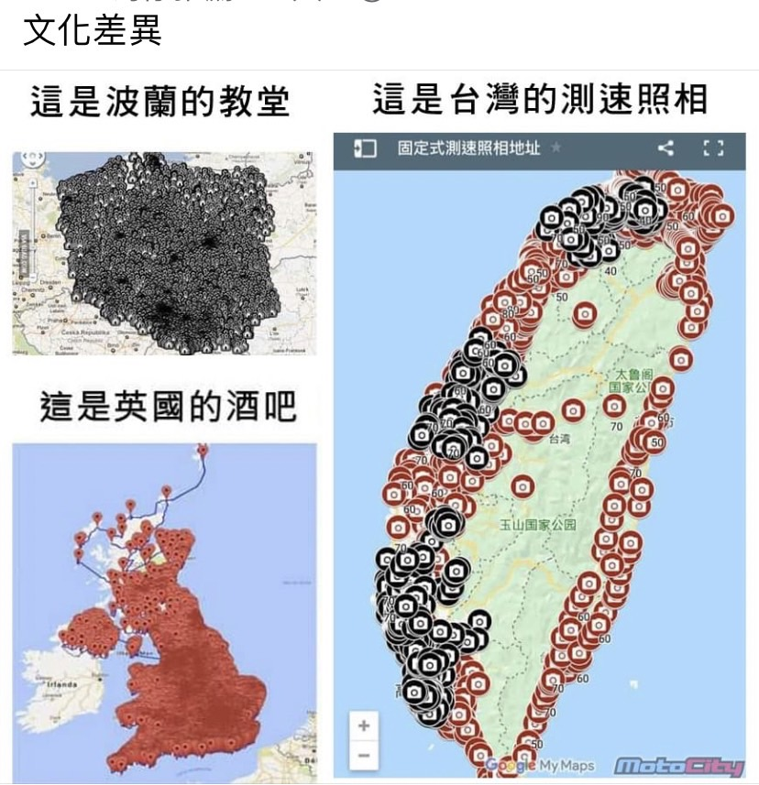
多元文化差異

Slide 21
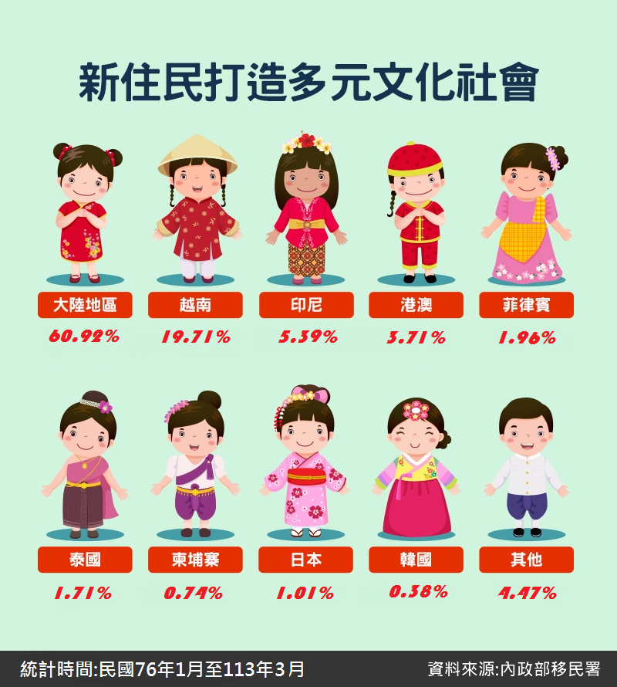

Slide 22
近30多年間，新住民來自中國大陸地區為最多，其次為越南、印尼、港澳、菲律賓。
資料來源：中華民國內政部移民署(2024)

Slide 23
中央推動性平策略
1.營造性別友善職場，促進工作與家庭平衡
2.健全三合一(托育、長照、就業)照顧政策
，減輕家庭負擔
3.協助女性創/就業，發揮女力資本
4.消除性別刻板印象，提升性別平權意識
5.地方政府融合在地特色，創新推展性別平等
(資料來源：行政院，2017)

Slide 24
不同族群的社會融合觀點
憲法基 於社會安全，152條明文規定，人民具有工作能力者，國家應予以適當之工作機會。

Slide 25
目前，中國籍配偶6年取得台灣身分證，其他國家的新住民最快4年就能取得台灣的身分證。但，陸配70歲以上、12歲以下直系親屬申請依親長期居留後，就可使用台灣健保。

Slide 26
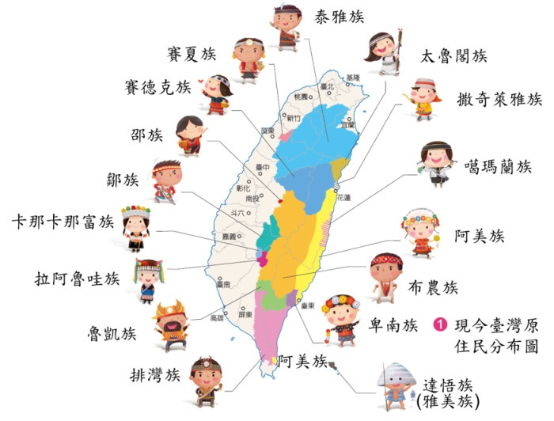

Slide 27
家庭多元性
豆竿家庭 竹竿家庭
單親家庭 豆莢家庭
核心家庭 隔代教養家庭
三五家庭 原住民族家庭
候鳥家庭 新住民族家庭....

Slide 28
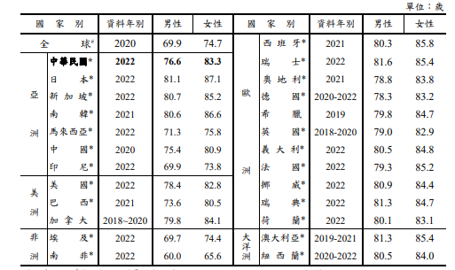
全世界老人狀況

Slide 29
家庭教育法
消除傳統父權觀念，對於不同性別的觀點應享有相同照顧，為增進國民家庭生活知能、家人關係，健全家庭功能，特制定本法；本法未規定者，適用其他有關法律之規定(§1) 。

Slide 30
家庭教育內涵
家庭教育，係指具有增進家人關係與家庭功能之各種教育活動及服務(§2)。

Slide 31
民法家庭教育概念
民法第 1084 條
一、子女應孝敬父母。
二、父母對於未成年之子女，有
保護及教養之權利義務。
115/11/08

Slide 32
性別平等相關法規與現況分析
115/11/08

Slide 33
一、性別主流化課程依據
二、性別主流化工具
三、相關法規
115/11/08

Slide 34
性別主流化基礎課程
一、性別平等政策概論
二、性別意識一般通論
三、消除對婦女一切形式歧視
公約導論
115/11/08

Slide 35
性別平等政策綱領四大基本理念
一、性別平等是公平正義、永續社會的基石
二、提升女性權益是促進性別平等的優先任
務
三、性別主流化是實現施政具性別觀點的有
效途徑
四、尊重、保護與實現不同性別者在各領域
的權利是國家的義務
115/11/08

Slide 36
六大核心議題
一、權力、決策與影響力
二、就業、經濟與福利
三、教育、媒體與文化
四、人身安全與司法
五、健康、醫療與照顧
六、環境、能源與科技
115/11/08

Slide 37
性別意識一般通論
一、我國性別發展概況(法規、習
俗、觀念演進與現況)
二、婦女運動發展歷史

Slide 38
我國性別發展概況
一、在家從父、出嫁從夫
二、男尊女卑
三、兩性平等
四、性別平權(多元成家)
115/11/08

Slide 39
女權運動
全球女權運動推展迄今已逾 200 年，包括 1995 年聯合國第 4 屆世界婦女大會通過「北京宣言及行動綱領」，確定世界各國要採取積極的行動，落實「性別主流化」策略，1999 年起，聯合國開發、世界銀行共同負責國際間性別主流化推廣工作，其他的相關經貿衛生組織也強調性別主流化的重要性，性別主流化蔚為國際思潮。

Slide 40
1987年臺灣解嚴後，社會因民主運動而日趨開放的同時，亦帶來社會價值觀念的轉變；在政治、經濟、及社會層面，皆展現了比過去較為多元的現象。許多制訂於1930年代，傳統父權體制下的法律，陸續被提出修正。而保障兩性平等工作權益的「兩性工作平等法」亦於2002年實施(呂玉瑕、周玉慧，2015)，112年8月16日再次修訂為性別平等工作法。
115/11/08

Slide 41
性別平等意識
1.民法上的性別平等(§1003)：
(1)夫妻於日常家務，互為代理人。
(2)夫妻之一方濫用前項代理權時，他方得限制之，但不得對抗善意第三人。

Slide 42
2.民法上的性別平等運用(§1003-1)：
(1)家庭生活費用，除法律或契約另
有約定外，由夫妻各依其經濟能
力、家事勞動或其他情事分擔之。
(2)因前項費用所生之債務，由夫妻
負連帶責任。

Slide 43
國際女孩日
為響應聯合國重視投資及培力女孩，讓女孩獲得應有的人權與照顧，並指定10月11日為「國際女孩日」之呼籲，政府自102年起每年10月11日訂為「臺灣女孩日」，並積極推動「提升女孩權益行動方案」。

Slide 44
聯合國認為增強女孩能力、投資女孩，並使女孩參與影響自身的決策，對於促進經濟發展、消除貧窮、打破性別歧視與暴力循環，均至為重要，為呼籲各國重視投資及培力女孩，讓女孩獲得應有的人權與照顧，因此指定10月11日為「國際女孩日」。

Slide 45
38婦女節
國際婦女節（International Women's Day , IWD)又被稱三八國際婦女節或國際勞動婦女節，是為了紀念女權運動，二十世紀初當時西方各國處在快速工業化和經濟擴張階段，惡劣的工作條件和低薪產生抗議和罷工活動，例如紡織女工低廉的工資，加上工時長、工作環境欠佳，種種因素導致工人選在1857 .03.08 日上街抗議，隨後每年都會在這日子舉辦遊行(Irene Chen,2024)。

Slide 46
CEDAW 精神
一、女性應享有完整人權
二、清楚界定歧視女性的定義
三、政府應承擔消除歧視之責任
四、鼓勵民間團體參與監督

Slide 47
直接歧視
禁止任何性別上的直接差別待遇，包括任用、升遷、教育等。

Slide 48
間接歧視
指表面上雖沒有任何歧視，但實際上產生歧視婦女的效果，例如兩性薪資差異、財產繼承等。

Slide 49
從電影看性平
一、82年生的金智英
二、厭世媽咪日記
三、孟買女帝
四、溜滑板的女孩
五、我的冠軍女兒

Slide 50
資料來源
衛生福利部(2026)統計專區
內政部(2026)統計專區
黃源協、莊俐昕(2025)社會工作管理(四版)。台北，雙葉
林萬億(2025)當代社會工作。台北，五南
行政院性別平等會(2025) https://gec.ey.gov.tw/

